Slide 1
데이터 기반 전문가 추천 시스템 개발
(해외 사이트 데이터 수집팀)
편도웅, 김상혁, 크리스토퍼, 전종우
2021.10.12

Slide 2
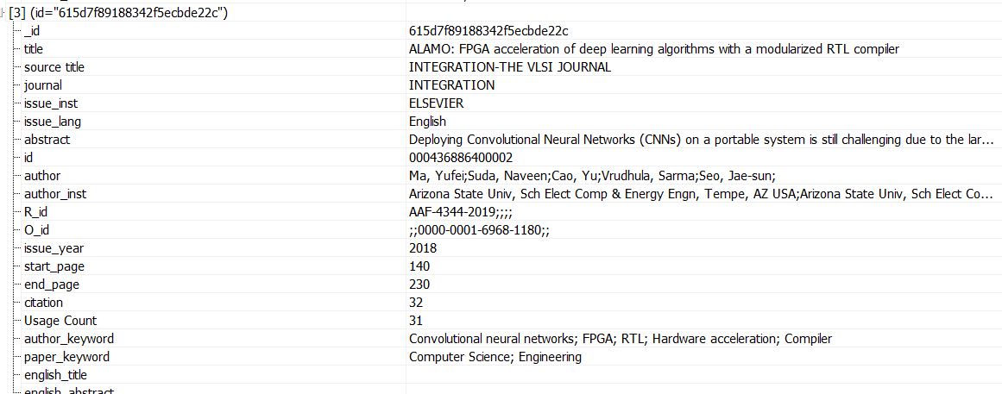
진행 사항
가. WOS 저자 String 비교(Jaro_Wingkler)알고리즘
저자 이름 순서대로 R_id, O_id 잘 들어가는 것 확인

Slide 3
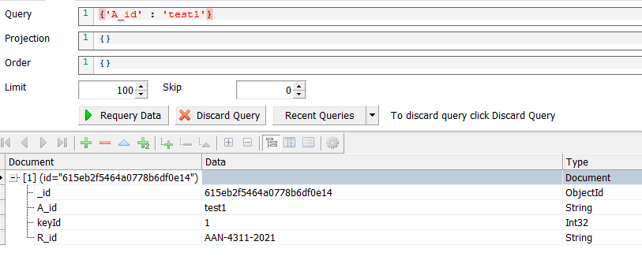
진행 사항
나. WOS 저자 크롤링 - 검색 및 저장 구현
변경 전 : WOS.ExpertFactor 에 저자ID(A_id)를 WOS.Author에서 R_id 가 있는지 O_id가 있는지 확인후 있다면 검색
변경 후 : WOS.ExpertFactor에서 저자ID(A_id)에서 R_id or O_id 식별하여 검색
WOS.ExpertFactor에서 R_id 인식 되었다 가정 후 테스트

Slide 4
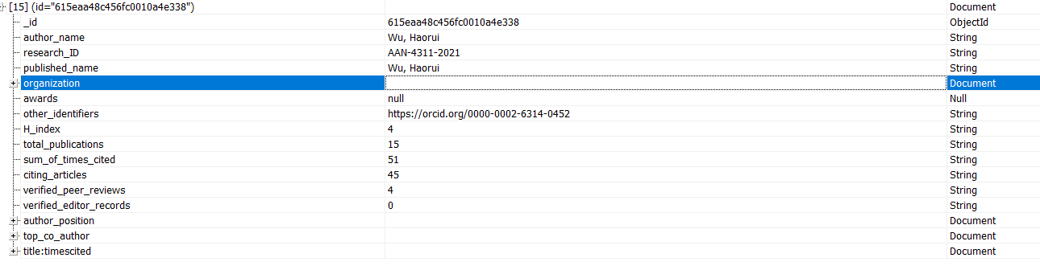
진행 사항
나. WOS 저자 크롤링 - 검색 및 저장 구현
크롤링 검색 후 → AWOS.empty_collection에 데이터 저장되는 것 확인
저자 크롤링 코드 실행 후 잘 저장 되었는지 확인

Slide 5
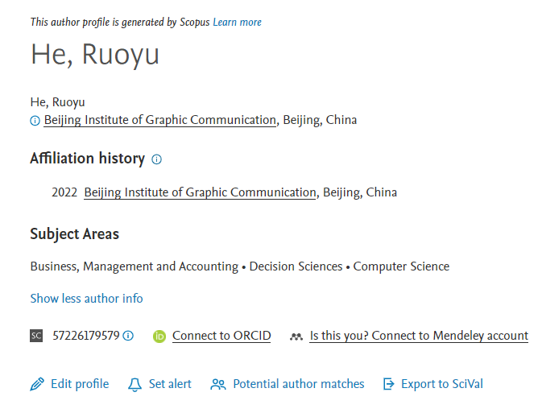
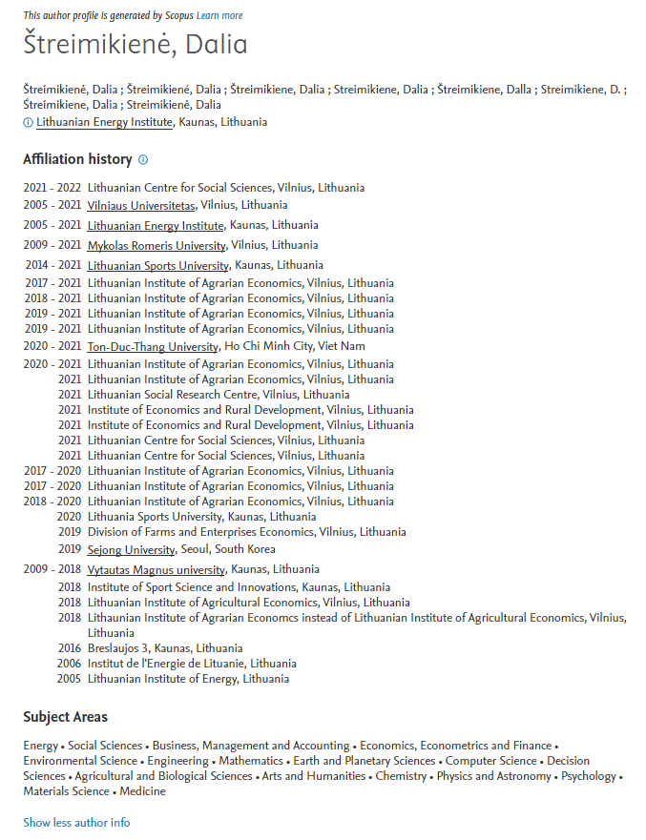
진행 사항
다. SCOPUS 저자 크롤링
저자 정보 페이지 (저자 정보 차이 비교)

Slide 6
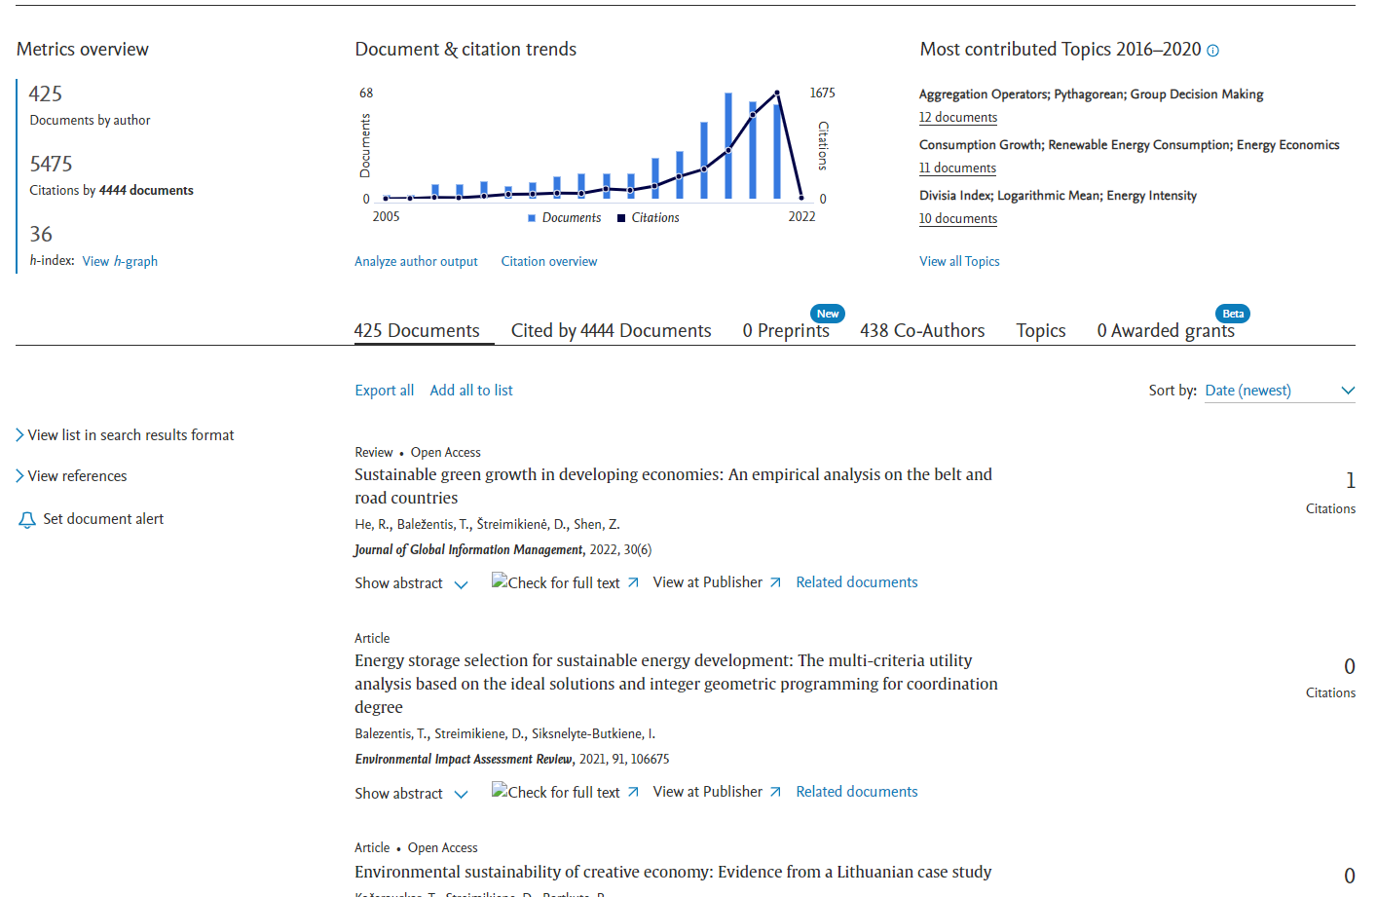
진행 사항
다. SCOPUS 저자 크롤링
저자 정보 페이지 (저자 정보 차이 비교)

Slide 7
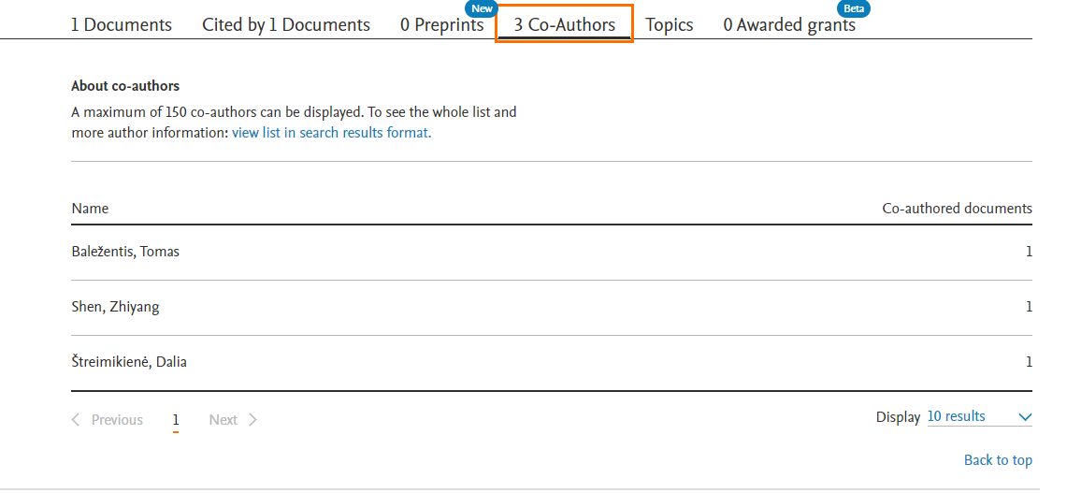
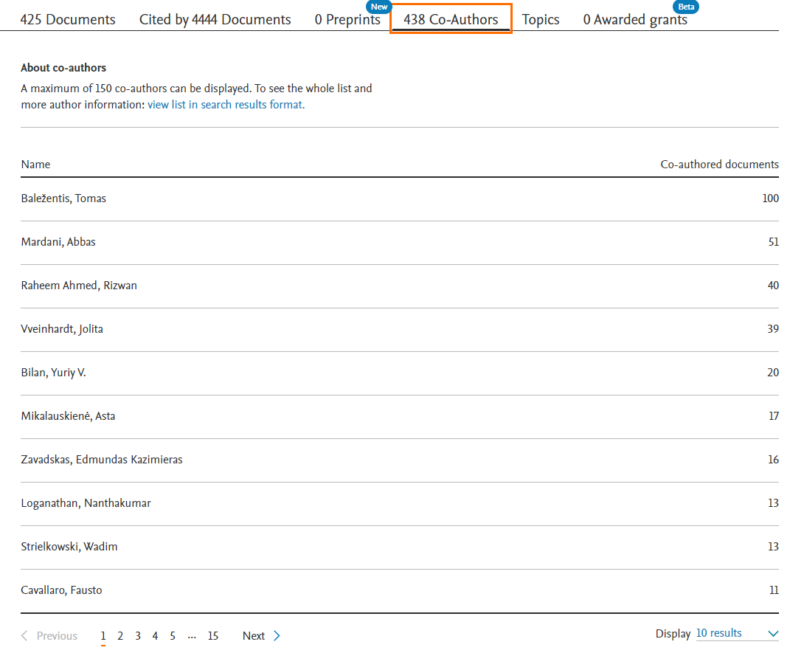
진행 사항
다. SCOPUS 저자 크롤링
저자 정보 페이지 (저자 정보 차이 비교)

Slide 8
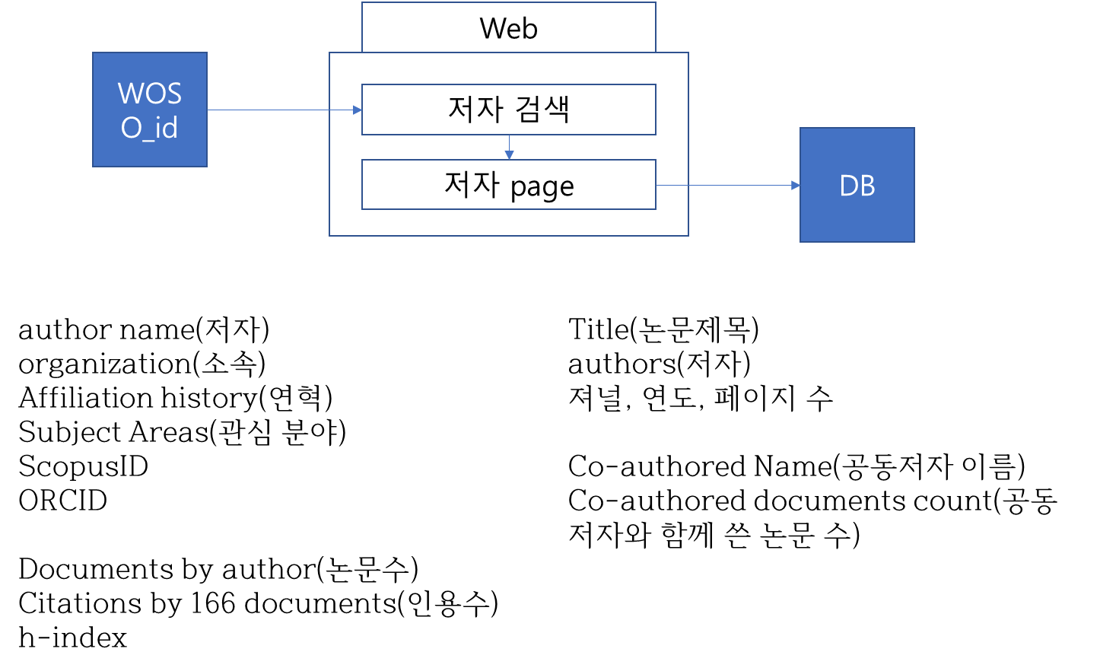
진행 사항
다. SCOPUS 저자 크롤링
2 저자 정보 파싱(WOS 저자 컬럼명 동일하게 진행 예정)

Slide 9
진행 사항
다. 진행 예정
WOS 저자 크롤링
WOS.ExpertFactor에서 저자ID가 R_id or O_id 식별하여 검색 구현
WOS 저자 크롤링 실행 오류 수정 예정 (파싱 에러, 갑자기 초기화면 등)
SCOPUS 저자 크롤링
크롤링 구현 예정
SCOPUS ParsingHelper
Founding Text 구현 예정

